Slide 1
а) Почтальон Печкин принес 4 письма Шарику и 5 писем Матроскину.
Сколько писем принес почтальон Печкин?
б) Шарик снял с одной грядки 3 огурца, а с другой - на 2 огурца больше.
Сколько огурцов снял с другой грядке?
в) Матроскин сделал 2 скворечника. Это на 4 скворечника меньше, чем сделал Шарик.
Сколько скворечников сделал Шарик?
3, 4, 7
3 + 4 = 7, 4 + 3 = 7, 7 – 3 = 4, 7 – 4 = 3

Slide 2
м
р
б

Slide 3
?
I
2
II
6 – 2 = 4
6
5
I
II
1
5 – 1 = 4
?

Slide 4
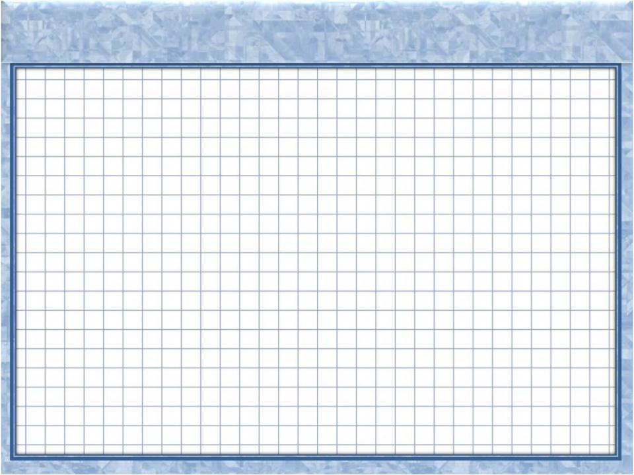
В комнате 9 мальчиков, а девочек на 3 меньше
Сколько девочек в комнате?
9
Задача
М.
9 – 3 = 6 (д.)
Д.
3
Ответ:
9 – 3
6 девочек
?

Slide 5
На полке 8 книг. Это на 4 книги больше, чем на столе. Сколько книг на столе?
8
Задача
П.
8 – 4 = 4 (к.)
С.
4
Ответ:
8 – 4
4 книги.
?

Slide 6
8
Задача
I.
8 – 2 = 6 (с.)
II.
2
Ответ:
8 – 2
6 стульев.
?

